Slide 1
Ai 旅遊規劃器
組長：林煒翔
組員：龍顥文 許鼎祥
指導教授：陳煥 教授

Slide 2
Outline
1. Introduction
2. Related Work
3. Proposed Design

Slide 3
Introduction - 告別 10 小時的研究焦慮： AI 如何在一分鐘內生成完美行程？
當前旅遊諮詢服務面臨的核心挑戰在於資訊的高度碎片化。旅遊決策所需的關鍵數據分散於多個異質來源，包括大型線上旅行社 (OTA) 平台如 Booking.com、Agoda 和 Trip.com ，專業航空公司的即時報價系統，以及存在於社群媒體（例如 Facebook 社團）中。用戶為了獲取全面的比價和最佳折扣，不得不投入大量的時間進行手動搜尋、比較與數據整合。

Slide 4
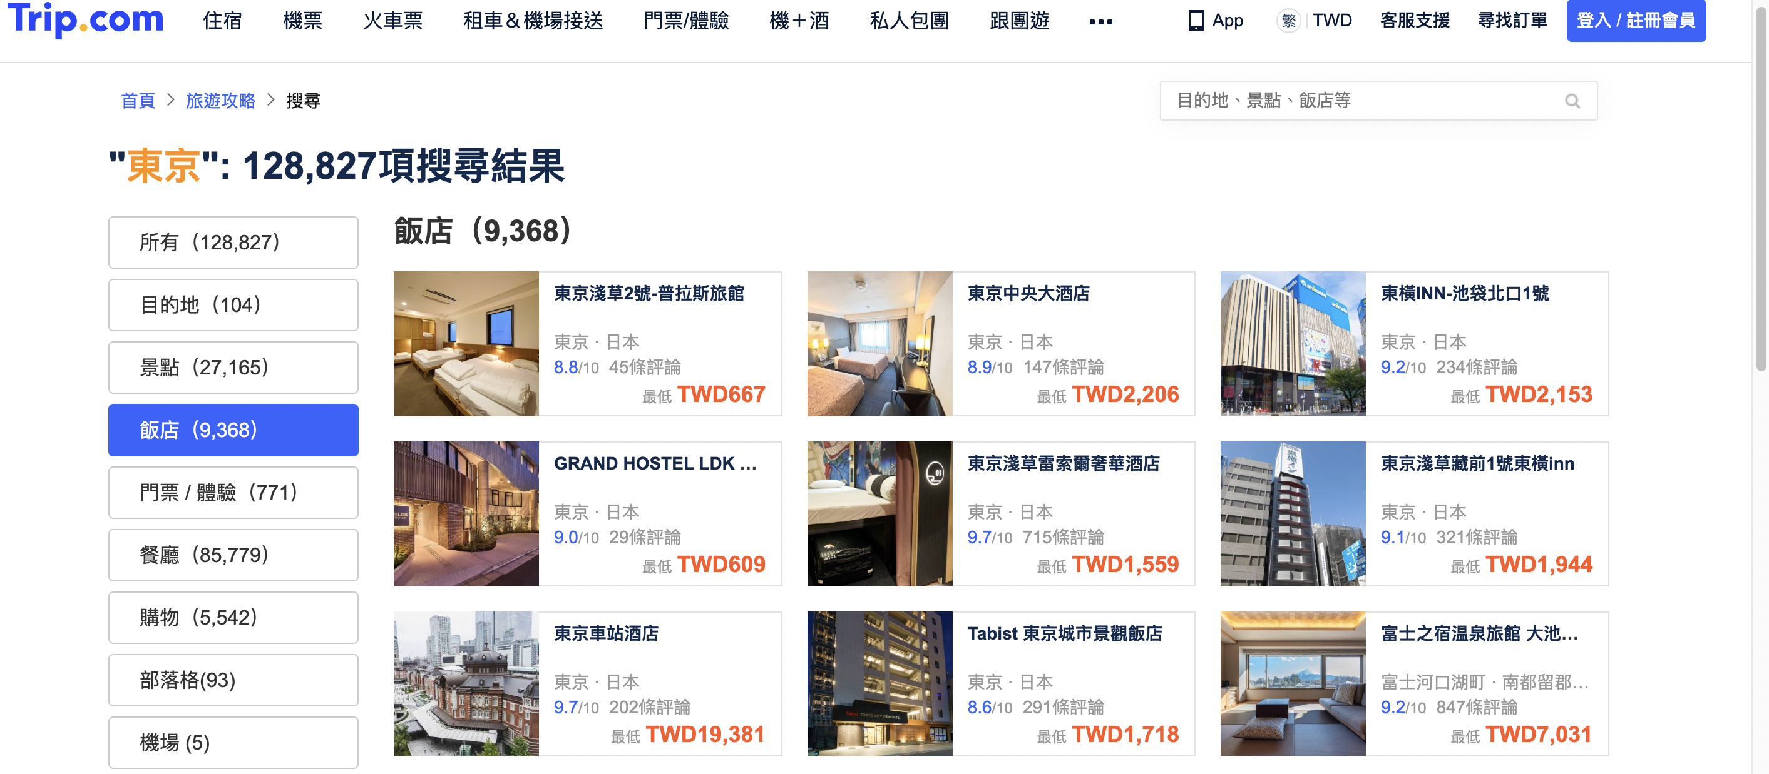
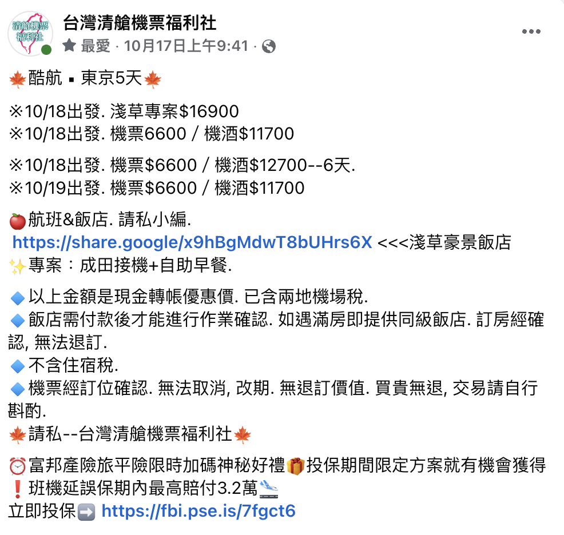
Introduction - 資料過多以及隱藏的優惠 需大量時間研究
128,827筆資料
東京機加酒5天
2萬元有找
Trip.com 篩選東京結果多達1萬多種
FB社團 時常會有清艙搭配廉航組合
打造CP值更高的國外遊

Slide 5
Introduction - 專案目標與AI Agent的戰略價值
本專案的目標是建立可擴展的 AI Agent 系統。系統的核心價值在於實現時間節省與綜合優惠識別。這要求系統能夠融合結構化、實時的 API 數據（用於航班和酒店預訂）與傳統元搜尋引擎無法擷取的高價值、利基型非結構化折扣數據（例如 FB 社團優惠） ，這種數據融合的複雜性，這時我們就需要一個智能仲介——即 AI Agent ——，負責數據的解析、決策和執行。引入 AI Agent 技術，不僅是技術升級，更是營運模式的轉變。

Slide 6



AI Agent 導入預期效益分析
效益指標 (Metric) | 改善前 (Traditional) | 改善後 (AI Agent System) | 戰略意義 (Strategic Significance)
客戶回應時間 (Response Time) | >30 分鐘 | 平均 <5 秒 | 實現全天候即時響應，大幅提升服務體驗。
客戶滿意度 (Satisfaction Rate) | 75% | 95% | 建立品牌忠誠度，擴大市場競爭力。
運營成本 (Operational Cost) | 高 (需大量人力) | 顯著降低 | 自動化處理重複性諮詢，人力專注於高價值任務。

Slide 7
Introduction - 系統架構概要
本系統採用 n8n 作為核心協調平台，利用其低代碼環境實現複雜工作流的編排 。用戶的輸入將透過標準 WebHook 作為觸發端，推送到 n8n 工作流中 。流程核心是 AI Agent，它負責解析用戶的自然語言提示，並動態調用數據獲取層的資源，包括專有 API (如 Amadeus, Skyscanner) 和定制化爬蟲 。n8n 充當執行器，將 Agent 的決策轉化為實際的 API 調用與數據清洗，實現自動化、多源資料的比價輸出。

Slide 8
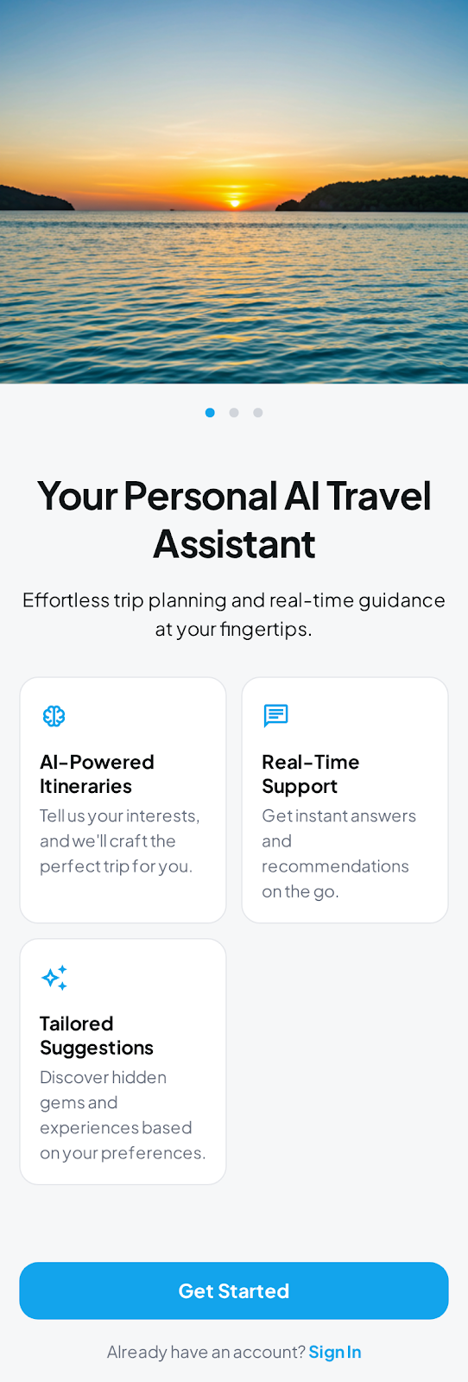
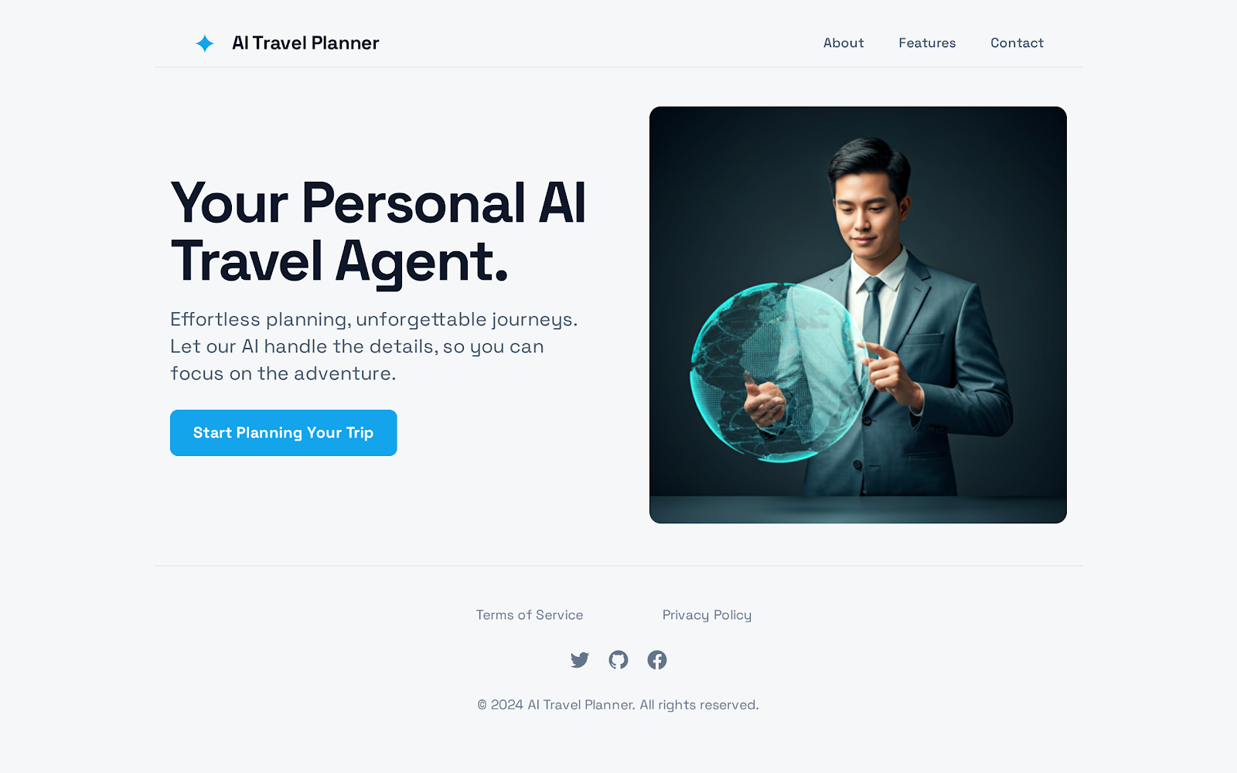
Anticipated Projects

Slide 9

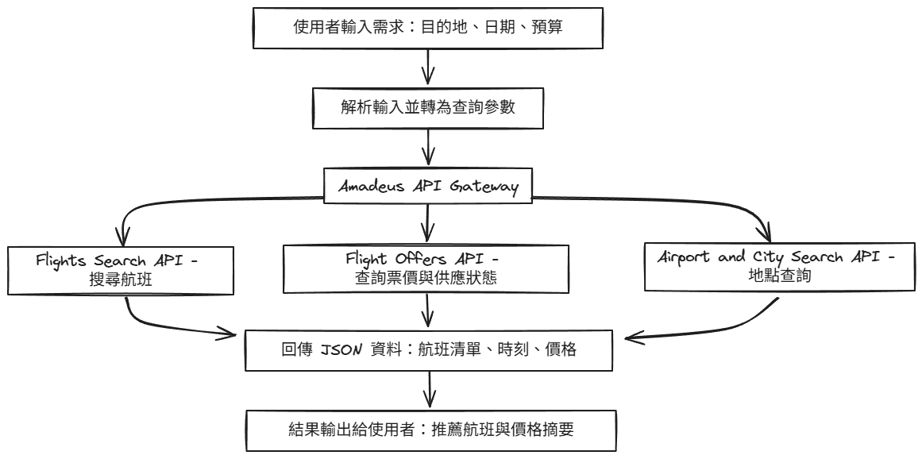
Related Works - Amadeus API
Amadeus API：航班即時資料服務 Integrating Real-Time Flight Information
全球最大航班與旅遊資料供應平台之一， 支援 400+ 航空公司、 1000+目的地， 150,000+ 飯店。
提供 Flights Search、Pricing、Schedule 等 API 端點。
可查詢即時票價、航班可用性、多段行程。
所有回傳資料皆為 JSON 格式。
典型欄位包含：
data：主體內容（如航班或飯店清單）
meta：額外資訊（例如總筆數、限制）
dictionaries：代碼對照（如機場代碼 → 名稱）
作為航班資料主來源，供 AI 助理整合分析。

Slide 10
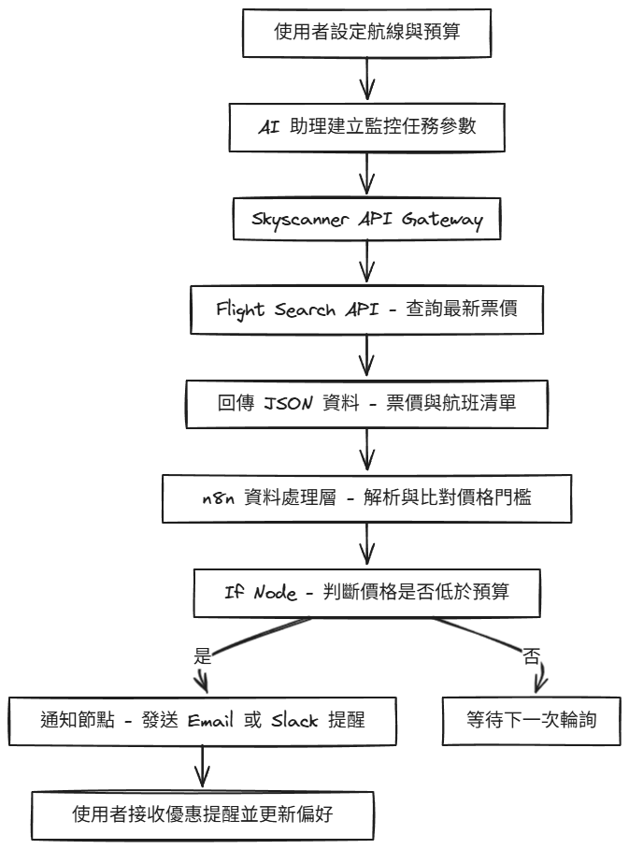

Related Works - Skyscanner API + Flight-Spy
Skyscanner API：比價與價格通知 Dynamic Pricing Monitoring and Alert Automation
開源專案 Flight-Spy 示範如何利用 Skyscanner API 追蹤機票價格。
使用者可設定航線、出發日與預算門檻。
系統定期（例：每 15 分鐘）呼叫 API 更新票價資料。
當價格低於門檻時，自動發出通知（Email 或 Slack）。
專案與n8n結合：Python 排程 ＋ Elasticsearch 儲存 ＋ Webhook 通知。
優點：即時性 ＋ 自動化 ＋ AI 互動回饋。

Slide 11
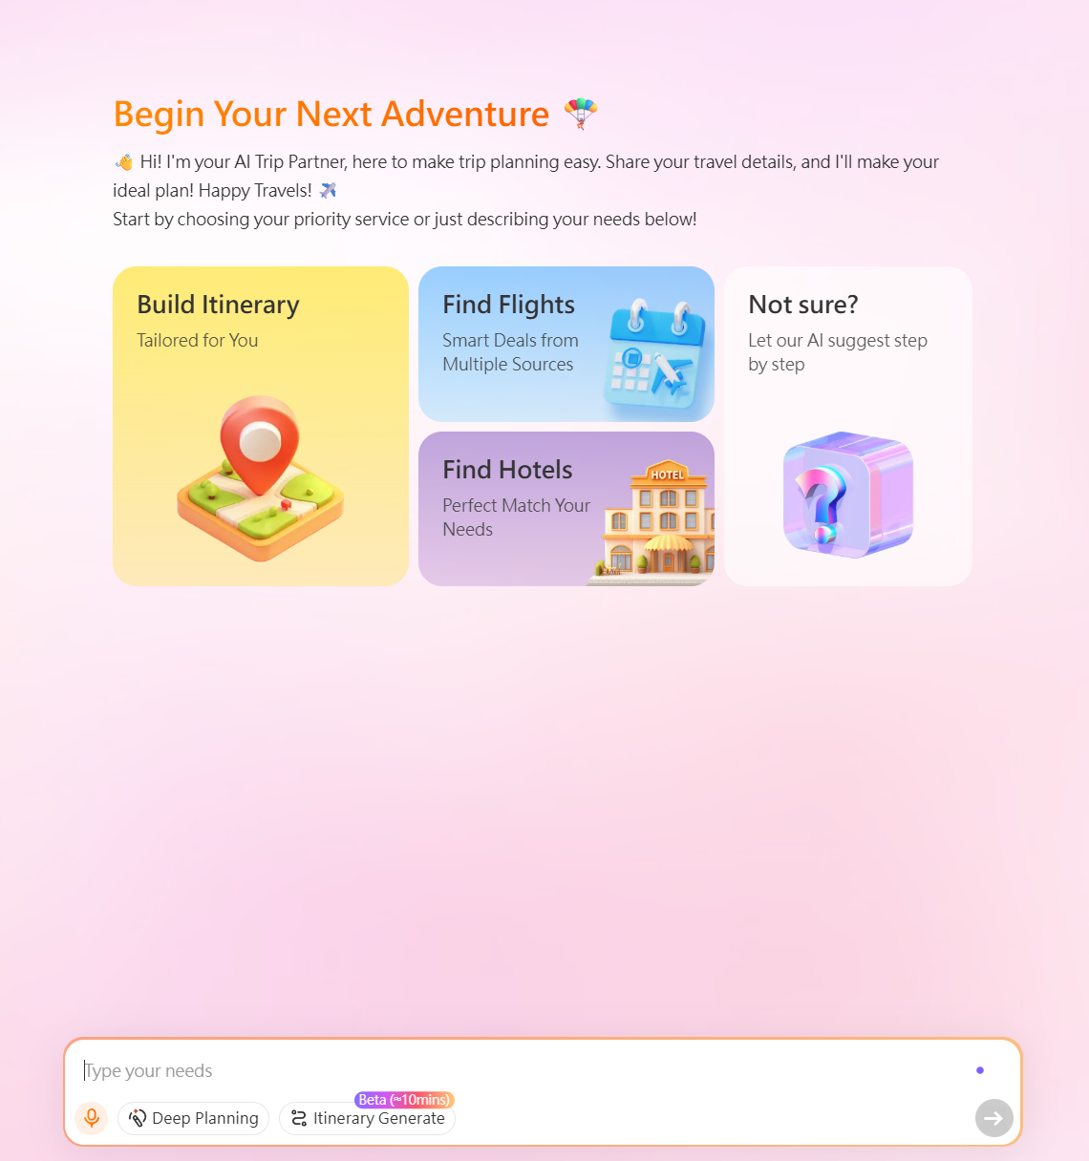
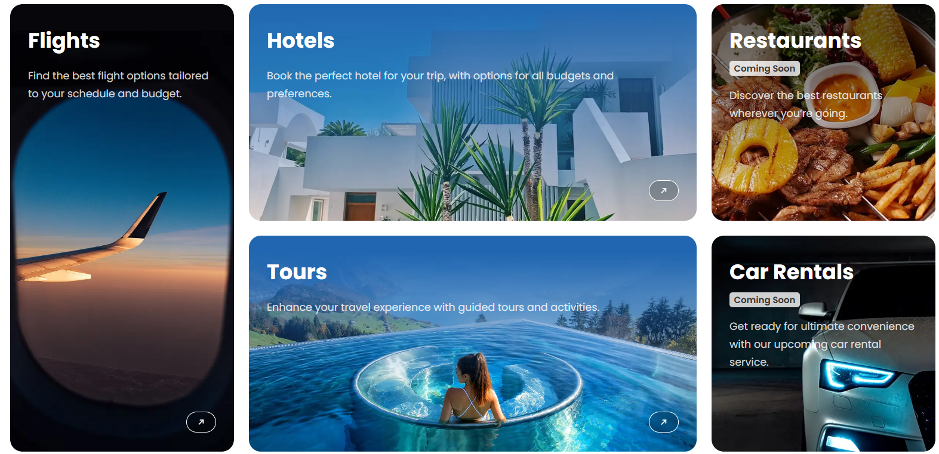
Related Works - 線上 APP (1/2)
核心功能
多目的地與彈性日期搜尋：自動找出最優航線與票價組合。
AI 推薦引擎：根據預算、航空公司偏好與出發時間進行個人化建議。
票價監控與即時比價：分析多平台航班，發現隱藏優惠。
互動式體驗：使用者可透過聊天輸入需求，系統即時生成行程與建議。
目標用戶
個人旅遊者：尋求便捷與節省時間的行程規劃。
家庭與團體旅遊：需整合多地點、多天期安排。
彈性或商務旅客：行程變動大、需即時決策與低價提醒。
商業價值
節省時間成本：自動化搜尋與比價取代人工操作。
提升價格透明度：即時整合多資料來源，增加信任度。
潛在資料資產：累積用戶偏好與搜尋行為，形成 AI 訓練優勢。
差異化競爭力：聚焦多目的地、AI 推薦與智能提醒。
iMean AI Flight Planner 一款以人工智慧驅動、專注於機票搜尋與旅遊規劃的APP

Slide 12

Related Works - Mindtrip AI 旅遊助理(2/2)
核心功能
「Start Anywhere™」功能：可從照片、社交貼文、影片或 URL 開始建立行程。
協作規劃：邀請朋友／家人共編行程、討論／調整行程。
一站式旅遊資料與工具整合：飯店、航班、餐館、活動建議及地圖視覺化呈現。
互動式體驗：使用者可透過聊天輸入需求，系統即時生成行程與建議。
目標用戶
共創行程／團體旅遊的族群。
喜歡從社交媒體獲取旅遊靈感，並希望快速轉化為行程的人。
旅遊內容創作者：利用平台生成行程、與粉絲互動並可能收益。
商業價值
使用者可快速從靈感（如影片、照片）變為可執行行程。
提升使用者體驗與黏著度：AI 推薦＋社交協作功能提高平台價值。
差異化優勢：從「選擇旅遊」轉向「即時體驗與共創旅遊」，創造新旅遊規劃模式。

Slide 13
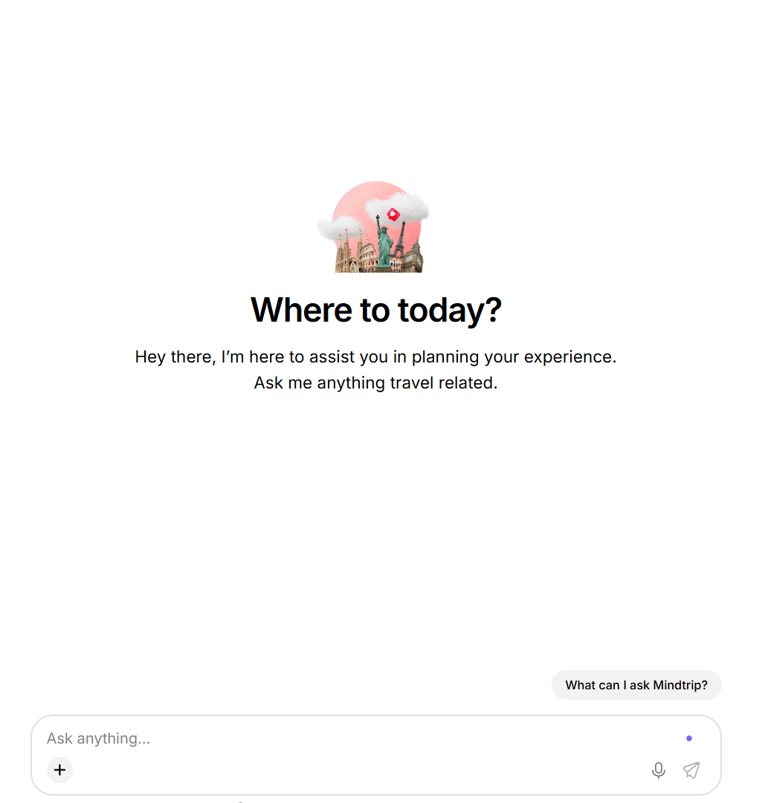
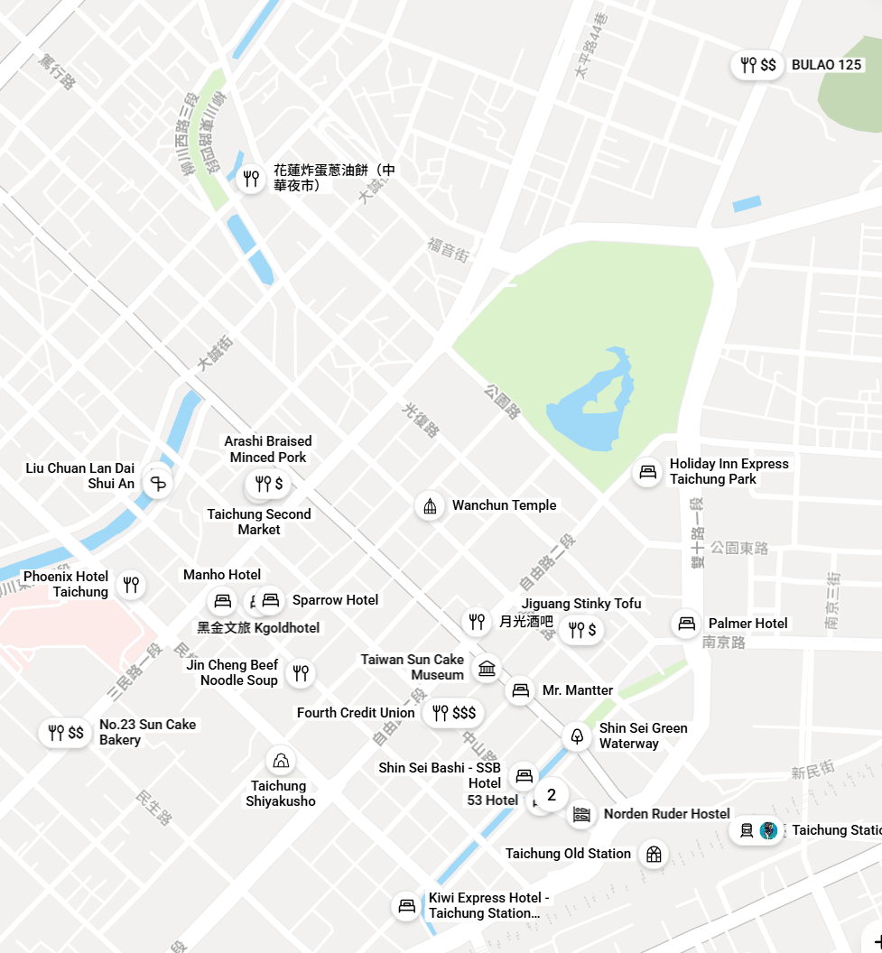
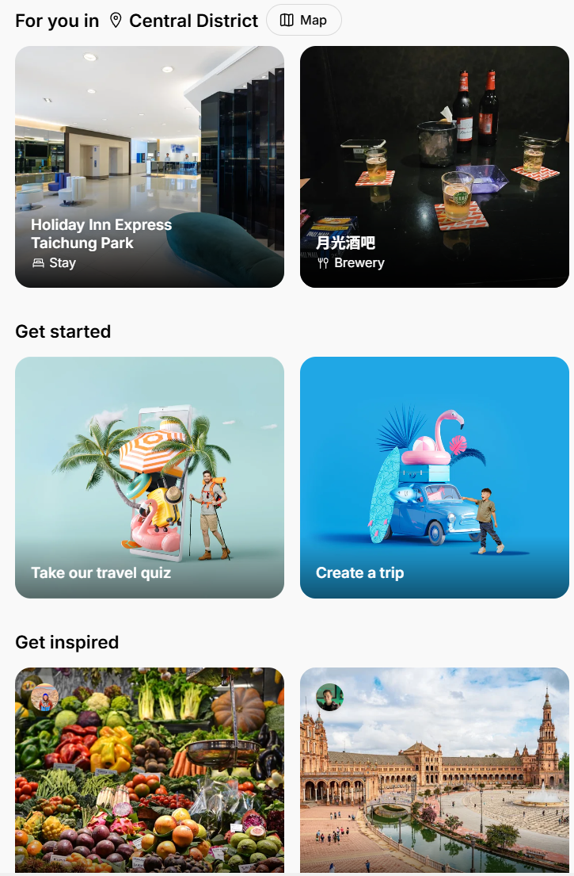
Related Works
Mindtrip.ai. 以 AI 為核心、支援行程共創與即時建議的旅遊助理平台。

Slide 14
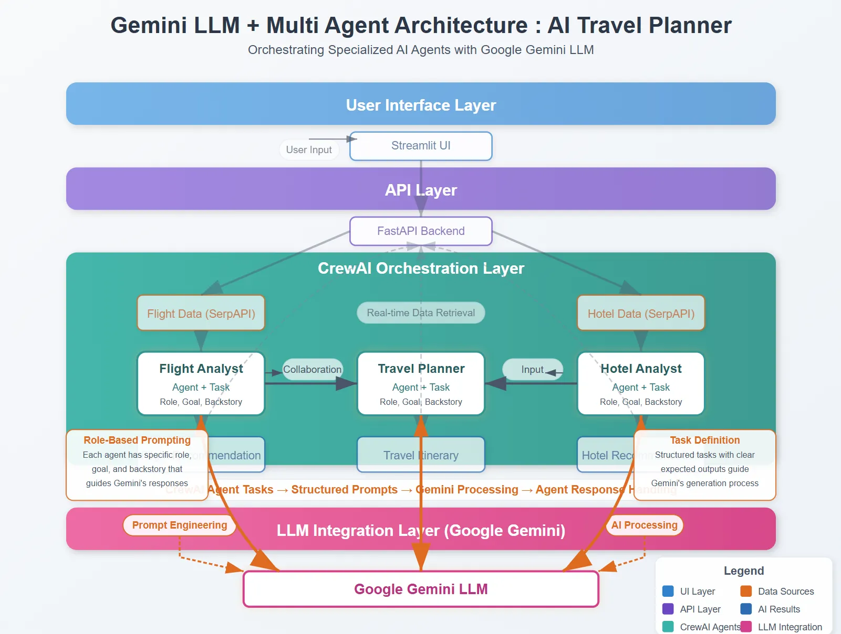
Multi Agent AI Travel Planner ( 1/3 )
Multi Agent + API 整合 實現自動化旅遊規劃
系統定位與價值
定位：以多代理協作的 AI 系統，實現「從對話到行程」的自動化旅遊規劃體驗。
目的：讓使用者以自然語言指令完成複雜的航班與飯店搜尋，減少人工比價與決策時間。
價值：從「被動查詢」轉為「主動規劃」，AI 以上下文理解需求、整合多源資料。
應用潛力：可延伸至訂票、動態價格警報、個人化推薦等垂直應用。
架構與技術組成
LLM Core：Google Gemini 2.0 – 處理語意理解與行程生成。
Agent Framework：CrewAI – 協調多個任務導向代理。
Data Source：SerpAPI（Google Flights / Hotels）提供即時查詢結果。
Backend：FastAPI + Pydantic – 定義資料模型與執行序列流程。
Frontend：Streamlit – 用於使用者互動與結果展示。
Integration Flow：所有 Agent 以 JSON 傳遞結果，可觀測、可維護的任務鏈。

Slide 15
Multi Agent AI Travel Planner ( 2/3 )
各子AI Agent任務分工 Flight Analyst、Hotel Analyst、Travel Planner Agent
🔹 Flight Analyst Agent 從 SerpAPI 取得航班資訊，依票價、時長、轉機與艙等進行排序與建議。
Input : 出發地、目的地、日期、乘客條件。
Output : JSON 格式的航班清單與推薦摘要。
🔹 Hotel Analyst Agent 比較多家飯店的價格、評價、距離與設施，挑選最合適選項。
Input : 城市名稱、入住/退房日期、價格範圍、偏好條件。
Output : JSON 格式的飯店列表與推薦摘要。
🔹 Travel Planner Agent 將航班與飯店結果整合成完整行程，包含每日活動與建議時程。
Input : Flight Agent 與 Hotel Agent 的輸出 JSON。
Output : 行程表（含每日活動、交通建議、摘要）。

Slide 16
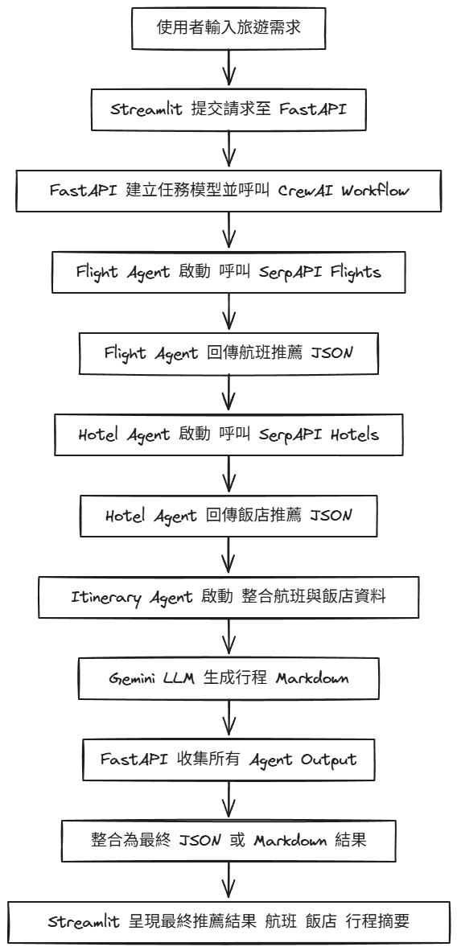
Multi Agent AI Travel Planner ( 3/3 )
任務流動順序與輸出整合 使用者輸入到 AI 生成最終行程的完整執行鏈
🔹 執行特性
採用 Sequential Flow：各 Agent 順序執行，前一階段輸出即為下一階段輸入。
任務由 CrewAI Workflow 管理，透過 kickoff() 自動依序觸發。
FastAPI 為任務中樞，統一負責任務呼叫與結果整合。
🔹 技術亮點
可擴充性高：可新增更多 Agent（如景點推薦、天氣分析）。
可追蹤性強：每階段輸出皆可記錄於 Log，便於除錯與監控。
低耦合架構：Agents 以明確 JSON 輸入/輸出協定互動，維護成本低。
🔹 調整方向
未來可改進為 Parallel Flow 以加速資料蒐集階段。
可整合官方 API（如 Amadeus / Skyscanner）提升資料準確性。

Slide 17
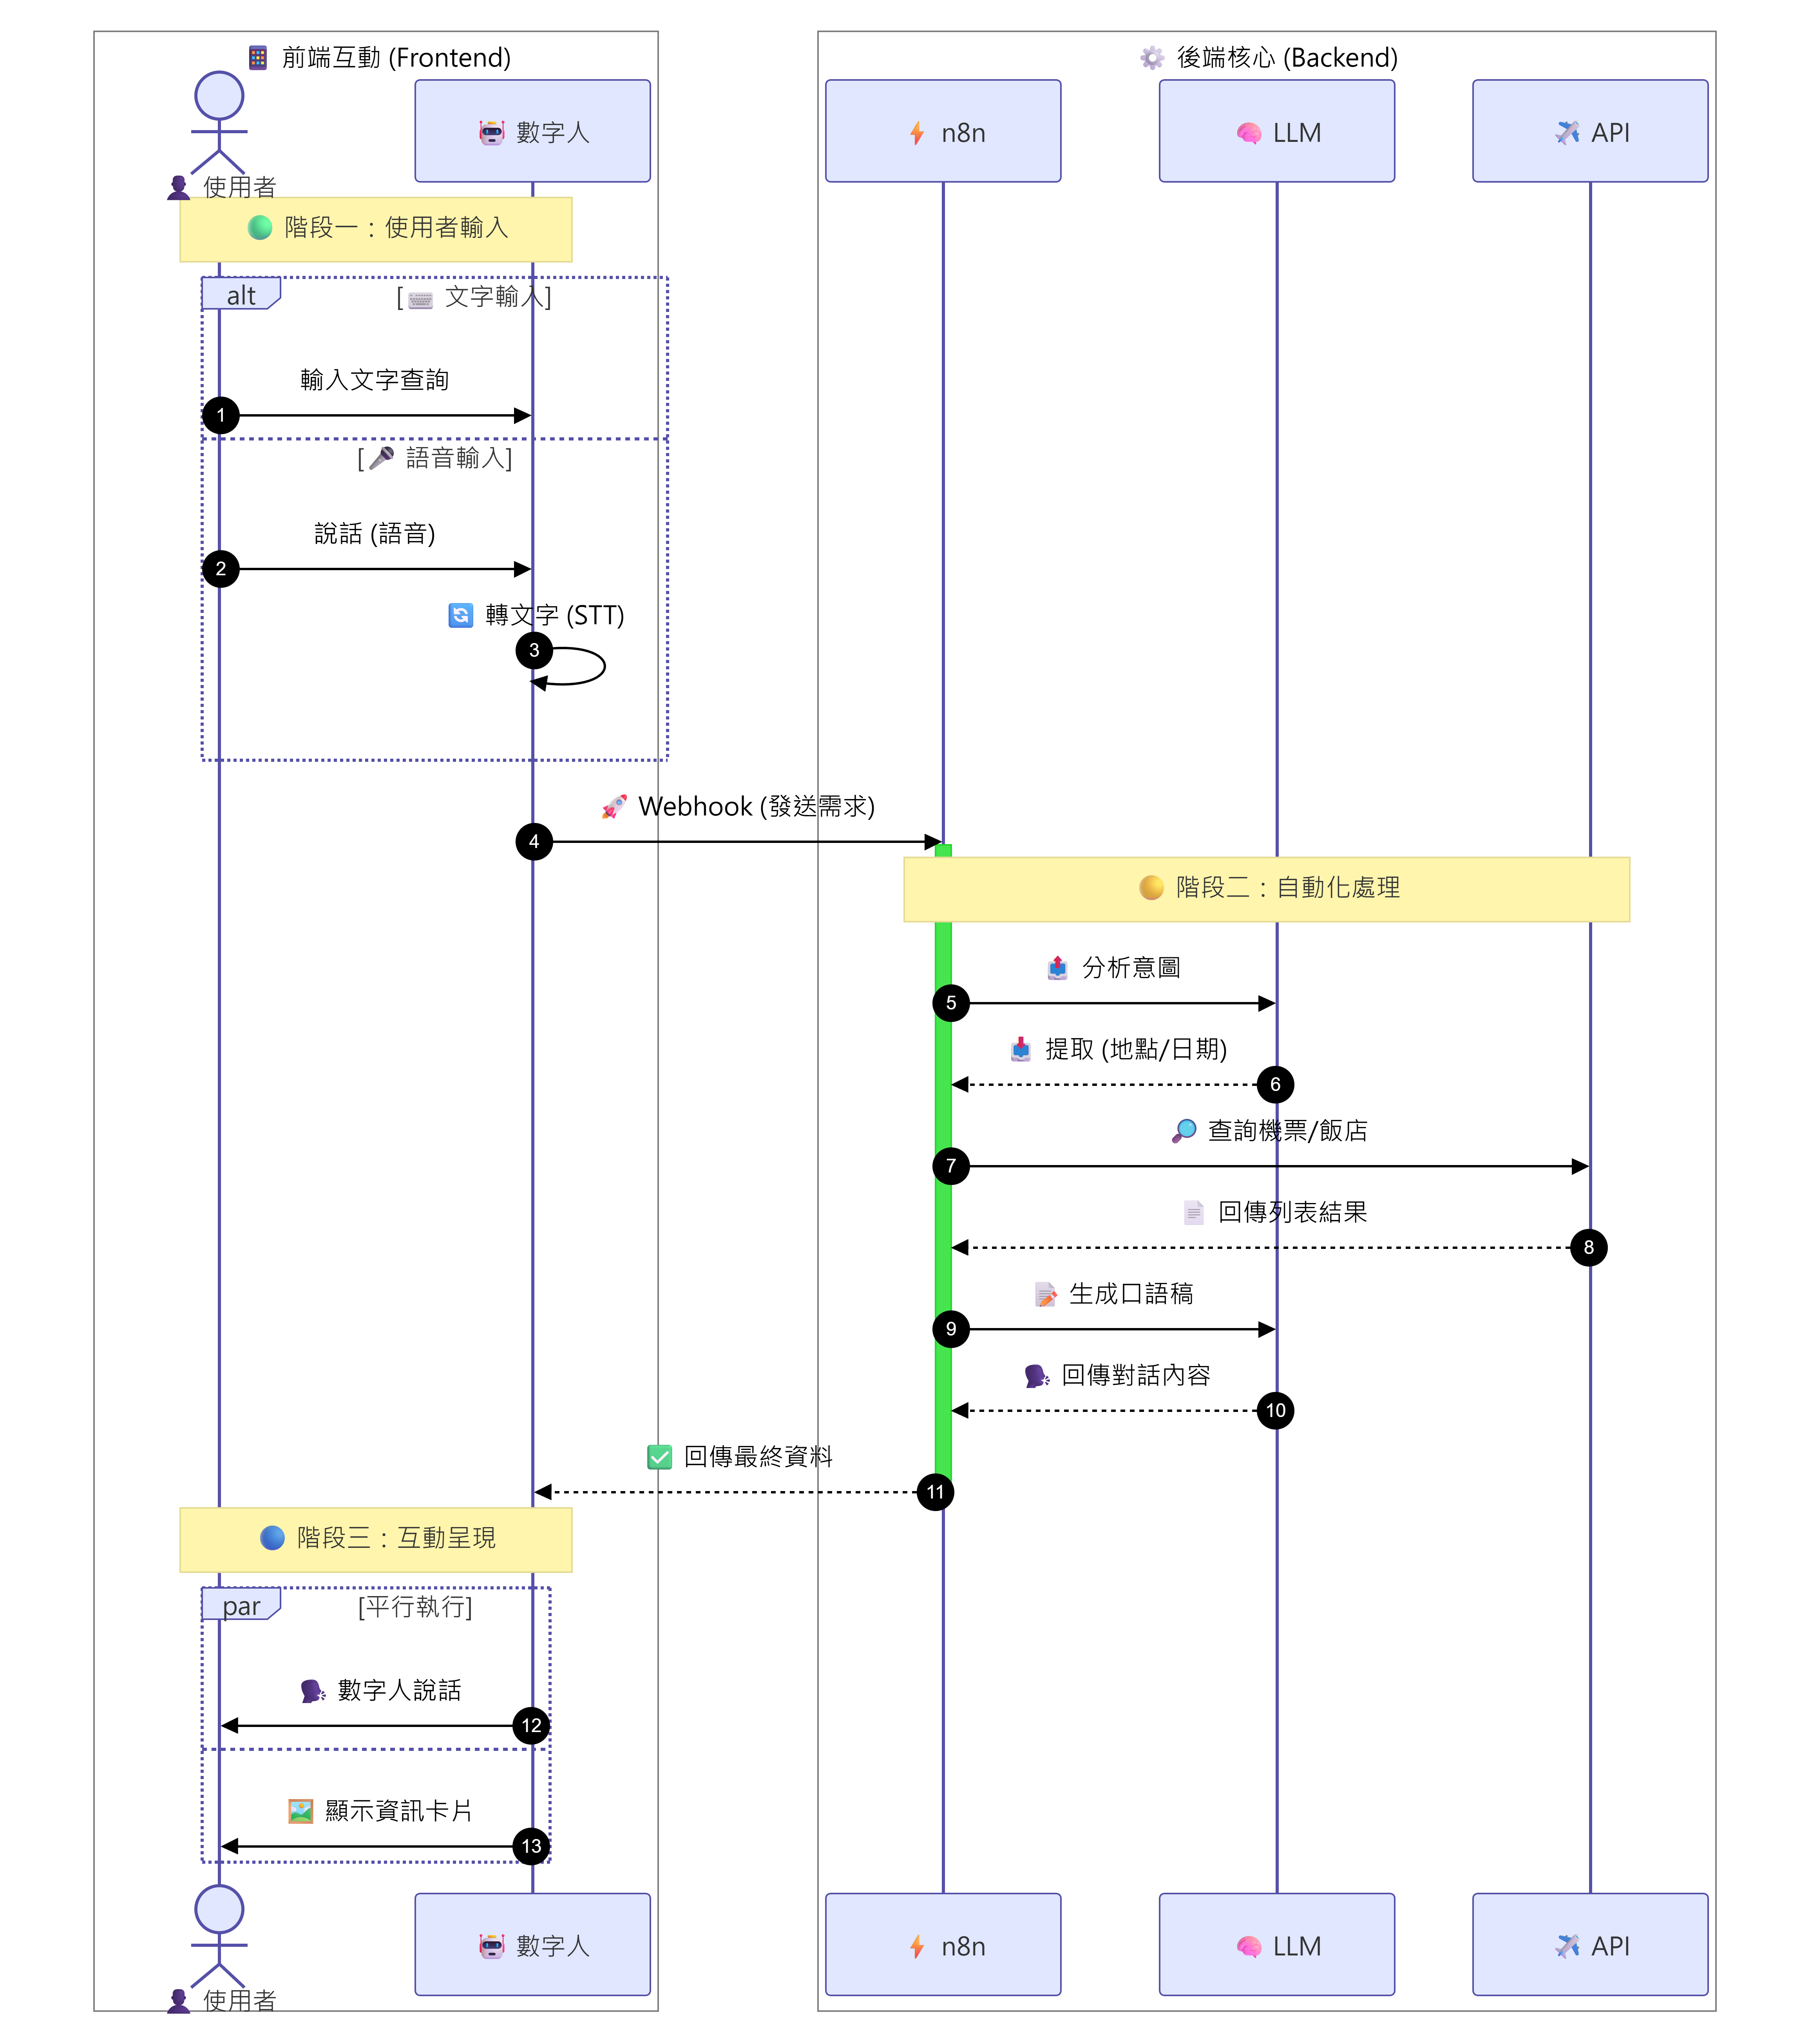
Proposed Design – SequenceDiagram
階段一
使用者輸入
階段二
模型分析
階段三
整合資料
回應資訊

Slide 18
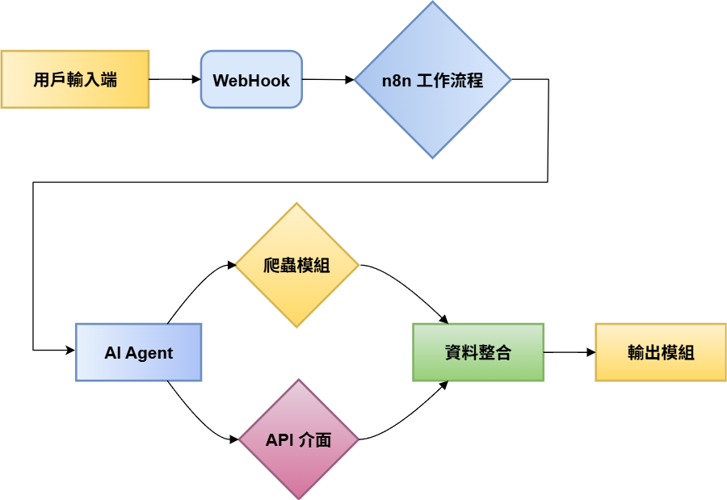
Proposed Design – High-Level System Architecture Diagram
本系統的設計採用三層式架構，確保職責分離和高模塊化：
呈現層 (Presentation Layer)： 負責用戶交互，通過 WebHook將用戶輸入傳輸到系統核心。
協調層 (Orchestration Layer)： 以 n8n工作流為核心，包含 LangChain Agent 作為推理引擎，負責任務解析、決策和流程控制。
數據獲取層 (Data Acquisition Layer)： 包含所有數據源，包括實時 API 調用和定製爬蟲。
運作流程
用戶輸入端負責接收使用者需求
AI Agent 負責解析需求
爬蟲模組和 API 介面負責獲取資料
整合模組負責處理資料
輸出模組負責呈現結果。

Slide 19
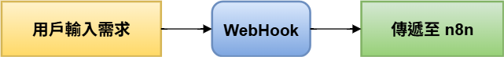
Proposed Design – 流程入口: WebHook與用戶界面
n8n工作流的起點是一個 WebHook 觸發節點。該節點監聽外部系統（如聊天介面）發送的 HTTP 請求。在數據進入 Agent 之前，應連接一個 Function Node 進行初步的數據清洗和格式化，確保用戶輸入的文本能夠標準化地傳遞給 LangChain Agent 進行解析 。
介面展示：用戶透過此介面輸入旅遊需求，系統會使用Web介面或是聊天機器人，方便使用者輸入旅遊目的地、日期、預算等資訊，並利用WebHook接收使用者的請求。
輸入方式：使用者可選擇文字輸入，系統也支援語音輸入，提升使用者的便利性，使用者能夠更直觀地表達需求，降低輸入錯誤的機率。
WebHook：WebHook 會即時接收來自用戶介面的請求，並將這些請求以標準化的格式傳遞給後端的 n8n 工作流程，確保資料傳輸的即時性與可靠性。

Slide 20
Proposed Design – 核心協調層:
n8n與LangChain Agent - (1/2)
n8n接收WebHook數據後啟動LangChainAgent節點,這個Agent節點是系統的「大腦」，使用 LLM 驅動，專門負責：
意圖解析:將用戶的自然語言請求分解為可執行的步驟。
狀態管理:通過連接的 Window Buffer Memory Node 來維持當前會話的上下文和狀態。為了確保會話的用戶專屬性，記憶體必須使用用戶的唯一ID（例如 User ID 或 Session ID）進行配置 。
模組決策:根據解析的意圖，Agent 動態選擇並調用不同模組。

Slide 21
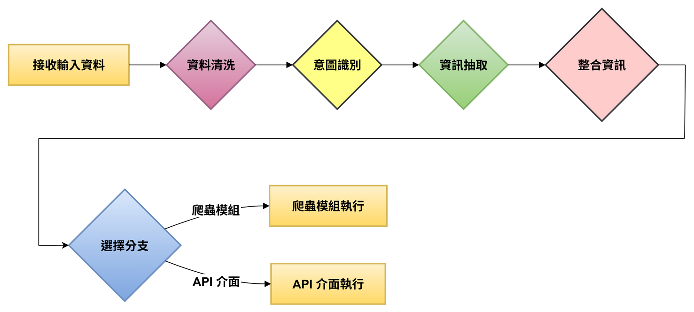
核心協調層: AI Agent的工作流程 - (2/2)
接收資料： AI Agent 從 Webhook 接收經過初步處理的用戶請求，這些請求包含用戶的旅遊需求，
例如目的地、日期、預算等。
資料清洗： AI Agent 清洗接收到的資料，去除雜訊和無效資訊，確保後續處理的數據品質。
意圖識別： AI Agent 識別使用者需求的類型，例如查詢航班、預訂酒店或尋找旅遊景點。
資訊抽取： AI Agent 從使用者需求中提取出關鍵資訊，例如目的地、日期、預算範圍等。
資料來源判斷： AI Agent 根據提取出的資訊，判斷應該使用爬蟲模組還是 API 介面獲取資料。
判斷依據可能包括：
網站限制： 如果目標網站有嚴格的反爬蟲機制，則優先使用 API 介面。
API 支援： 如果目標資訊可以透過 API 獲取，則優先使用 API 介面。
資料完整性： 如果需要更完整的資料，或 API 介面提供的資訊不夠完整，則使用爬蟲模組。
資料時效性： API 介面通常提供更即時的資料，因此對於需要最新資訊的需求，優先使用 API 介面。
分支選擇： AI Agent 判斷結果選擇對應的分支：
爬蟲分支： 如果 AI Agent 判斷需要使用爬蟲模組，選擇爬蟲分支，將請求傳遞給爬蟲模組。
API 分支： 如果 AI Agent 判斷需要使用 API 介面，選擇 API 分支，將請求傳遞給 API 介面。

Slide 22
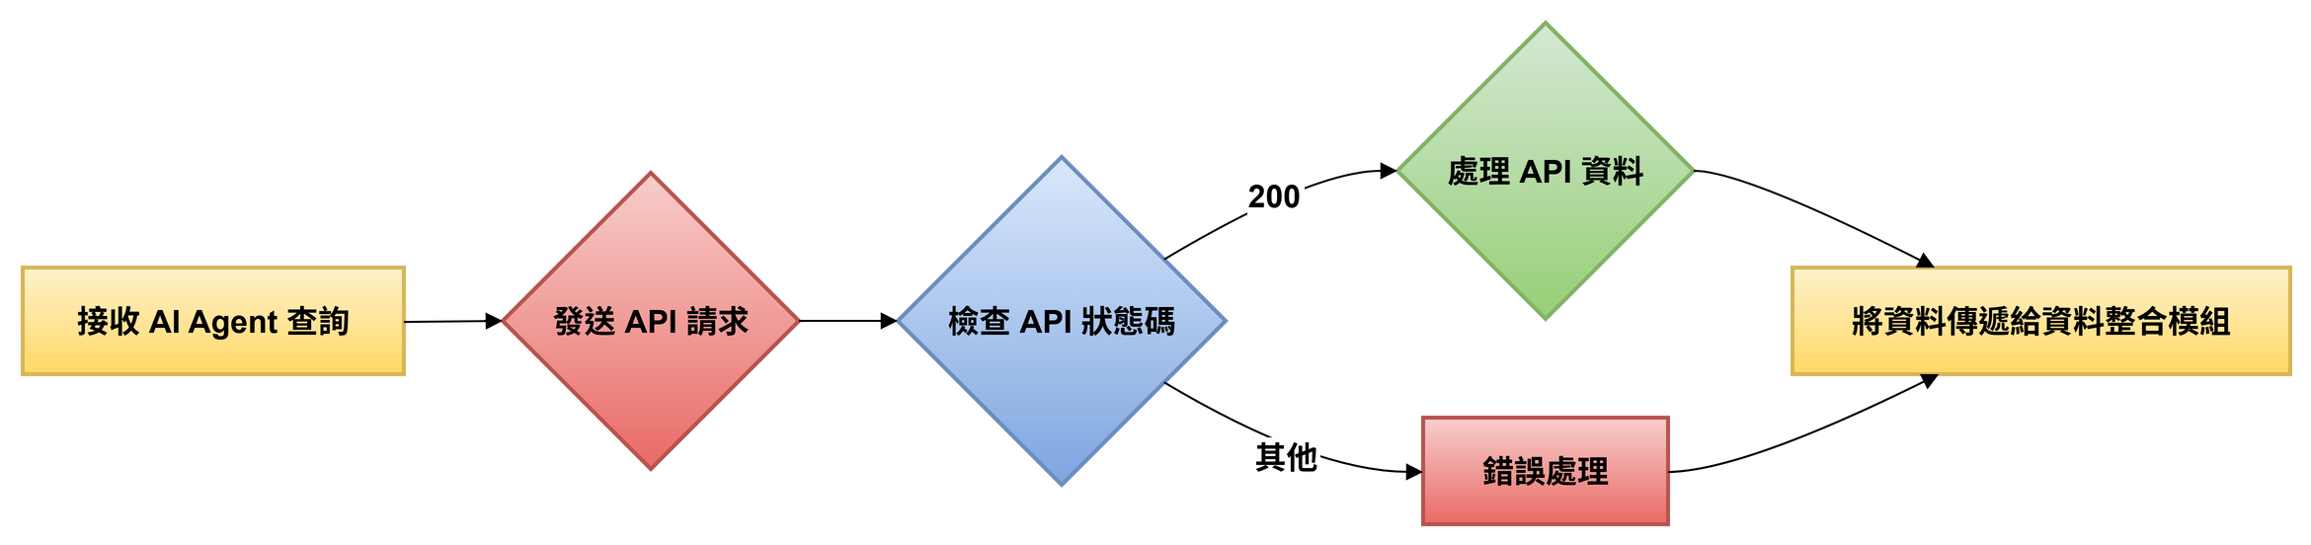
Proposed Design – 子節點層: API (1/2)
接收查詢：接收來自 AI Agent 的查詢，指定要查詢的 API 服務和參數，確保查詢的目標明確。
發送請求：向 API 伺服器發送請求，獲取所需的資料，請求的內容包含 API 金鑰和查詢參數。
接收回應：接收來自 API 伺服器的回應，回應的格式通常為 JSON 或 XML，需要進行解析。
狀態檢查：檢查 API 回應的狀態碼，確認請求是否成功，並根據不同的狀態碼進行錯誤處理。
資料處理：處理 API 回應的資料，提取出有用的資訊，並轉換成統一的格式，方便後續的整合與使用。
傳遞資料：將處理後的資料傳遞給資料整合模組，確保所有來源的資料都能夠被整合在一起，為使用者提供全面的資訊。

Slide 23
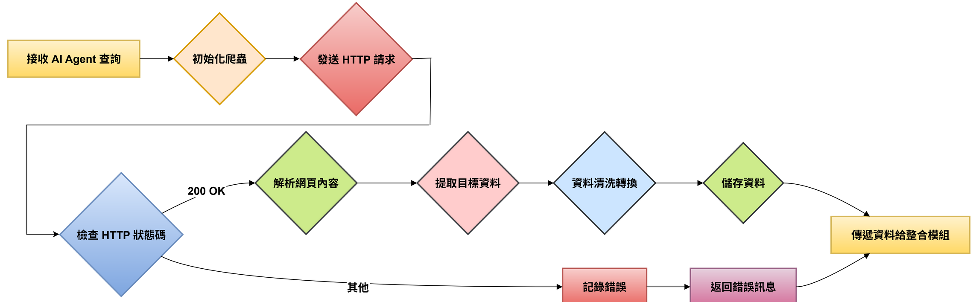
Proposed Design – 子節點層: 爬蟲模組 (2/2)
接收查詢：接收來自 AI Agent 的查詢，指定要爬取的網站和目標資訊，為後續的資料抓取工作做好準備。
設定請求頭：設定 HTTP 請求頭，模擬瀏覽器的行為，避免被網站的反爬蟲機制封鎖，確保順利抓取資料。
發送請求：向目標網站發送 HTTP 請求，獲取網頁的原始碼，這是獲取資訊的關鍵步驟。
狀態檢查：檢查 HTTP 狀態碼，確認請求是否成功，並根據不同的狀態碼採取相應的處理措施。
內容解析：解析 HTML 網頁內容，提取出需要的資訊，像是使用正則表達式、XPath 或 CSS 選擇器等工具。
資料提取：從解析後的內容中提取目標資料，例如旅遊優惠、價格、評論等，這是爬蟲模組的核心任務。
清洗轉換：清洗提取出的資料，轉換成統一的格式，方便後續的資料整合與分析。
儲存資料：將清洗轉換後的資料暫時儲存，等待傳遞給資料整合模組，確保資料在傳輸過程中的完整性。
傳遞資料：將資料傳遞給資料整合模組，為後續的資訊整合與呈現做好準備，確保整體流程的連貫性。

Slide 24
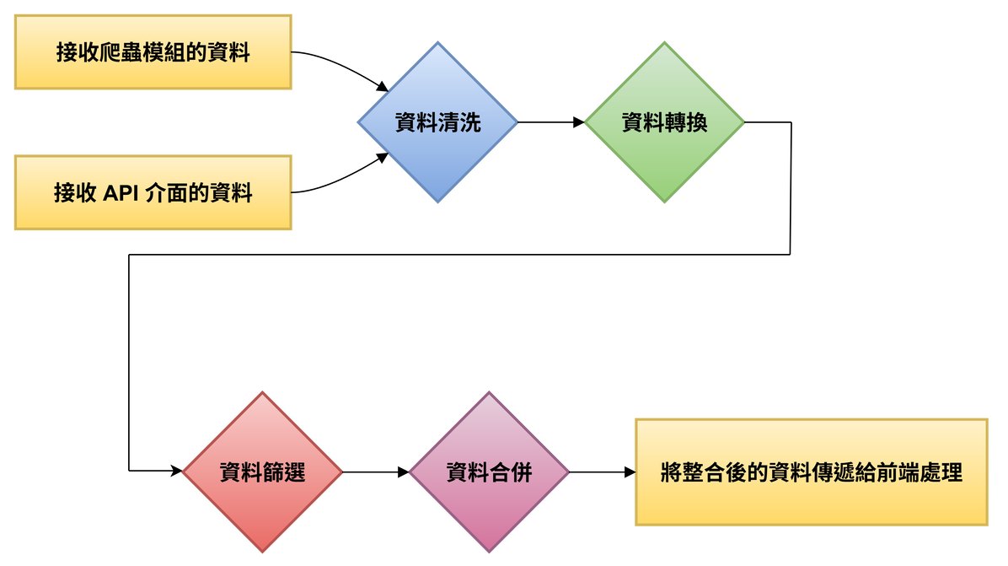
Proposed Design – 輸出層 : 資料整合模組
接收資料：接收來自爬蟲模組和 API 介面的資料，這些資料可能具有不同的格式和結構。
資料清洗：清洗資料，去除無效或不一致的資訊，確保資料的準確性和可靠性。
資料轉換：將資料轉換成統一的格式，方便後續的合併與分析，像是將不同的日期格式統一轉換。
資料合併：合併來自不同來源的資料，例如將航班資訊與酒店資訊合併在一起，提供更完整的旅遊資訊。
資料去重：移除重複的資料，避免資訊冗餘，提高查詢效率與準確性，確保使用者不會看到重複的優惠資訊。
傳遞資料：將整合後的資料傳遞給輸出模組，準備呈現給使用者，確保呈現給使用者的資訊是完整、準確且去重後的。

Slide 25
Thank!

